Slide 1


INSTITUTO TECNOLÓGICO DE CULIACÁN
Ingeniería en Sistemas Computacionales
Dendral
LUIS FERNANDO FRANCO FLORES
IMPARTE: MORA FÉLIX ZURIEL DATHAN

Slide 2
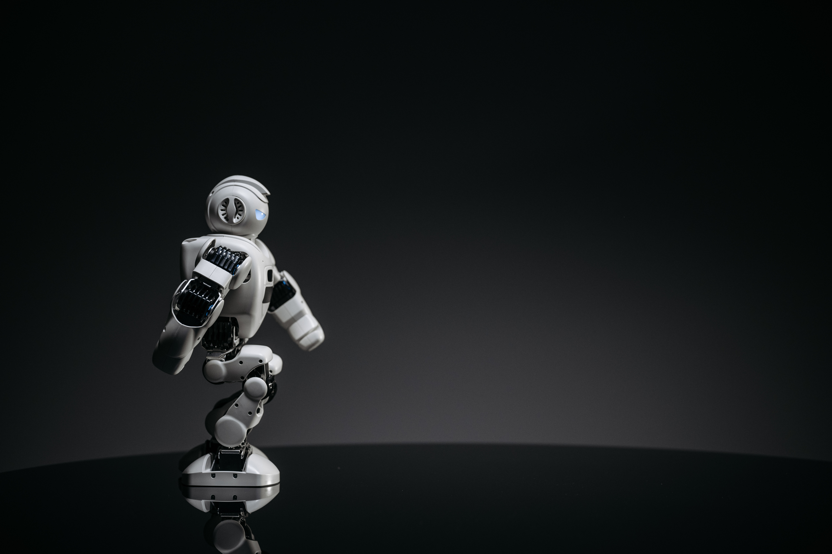
02
Introducción
DENDRAL fue uno de los primeros sistemas expertos desarrollados, con el objetivo de analizar datos espectrométricos y determinar la estructura molecular de compuestos orgánicos.as tecnologías más disruptivas de nuestra era, automatizando y optimizando tareas en diversos sectores. A medida que avanzamos en la era digital, la IA transforma nuestra interacción con la tecnología y plantea nuevos desafíos éticos.

Slide 3
03
modelo difuso en sistemas expertos
La lógica difusa se basa en la teoría de conjuntos difusos, donde una variable puede tener un grado de pertenencia a diferentes conjuntos en un rango de valores entre 0 y 1.
Fuzzificación: Convierte valores de entrada precisos en conjuntos difusos mediante funciones de membresía.
Motor de inferencia: Aplica reglas difusas para evaluar relaciones entre variables y generar conclusiones.
Defuzzificación: Transforma los resultados difusos en valores precisos para su interpretación.

Slide 4
04
Integración del modelo difuso en DENDRAL
DENDRAL utiliza reglas heurísticas y conocimiento químico para evaluar posibles estructuras moleculares en función de datos espectrométricos. Su limitación radica en la necesidad de reglas precisas, lo que lo hace vulnerable a errores en la información de entrada.

Slide 5
05
Integración del modelo difuso en DENDRAL
Podría mejorar su rendimiento en los siguientes aspectos:
Manejo de incertidumbre: La espectrometría de masas genera datos con cierto grado de error e imprecisión. Un modelo difuso permitiría representar relaciones entre fragmentos moleculares de manera flexible.
Priorización de hipótesis: En lugar de depender de umbrales fijos para aceptar o rechazar estructuras, una implementación difusa podría asignar grados de confianza a cada hipótesis generada.
Optimización de reglas heurísticas: Se podría reducir la necesidad de reglas estrictas mediante un sistema de inferencia que evalúe similitudes entre estructuras candidatas

Slide 6
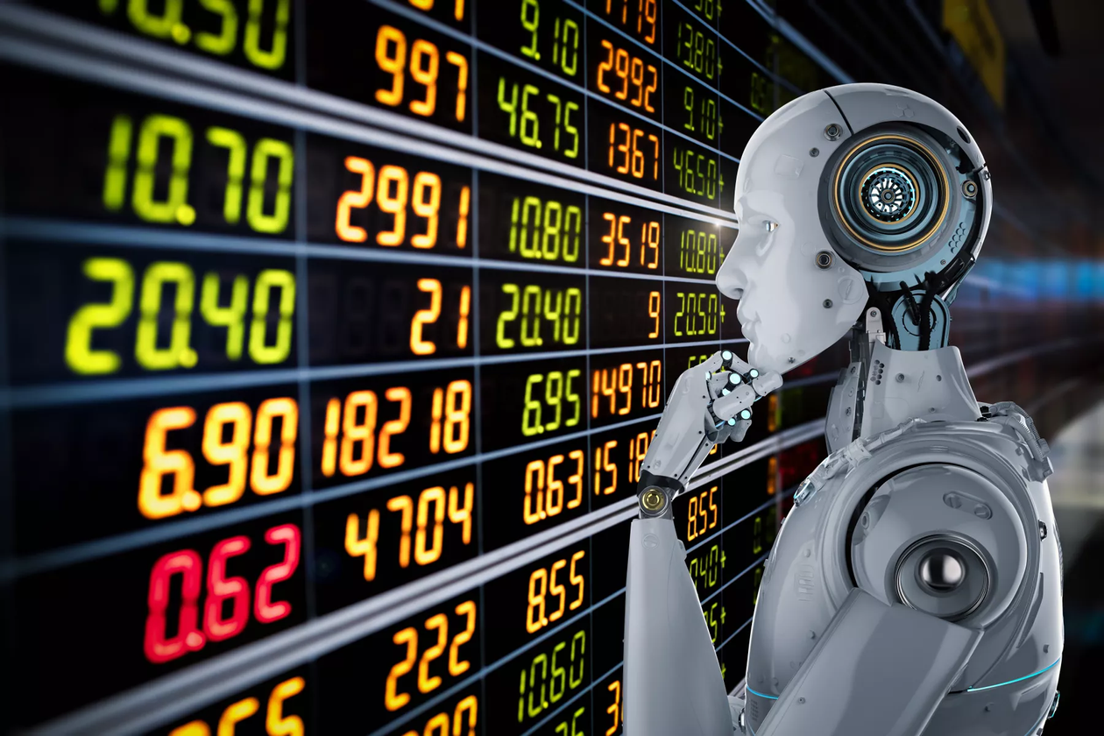
06
APLICACIÓN
Estudios recientes han demostrado la utilidad de los sistemas expertos difusos en aplicaciones bioquímicas.
Por ejemplo, Chen et al. (2019) implementaron un sistema experto difuso para el análisis de datos espectrométricos en la identificación de compuestos desconocidos, logrando una mayor tasa de aciertos en comparación con modelos deterministas.

Slide 7
07
CONCLUSIÓN
En el caso de DENDRAL, la aplicación de lógica difusa podría mejorar la precisión en la elucidación de estructuras químicas y reducir la dependencia de reglas deterministas. Futuras investigaciones podrían centrarse en la implementación práctica de estos modelos y su validación en entornos experimentales.

Slide 8
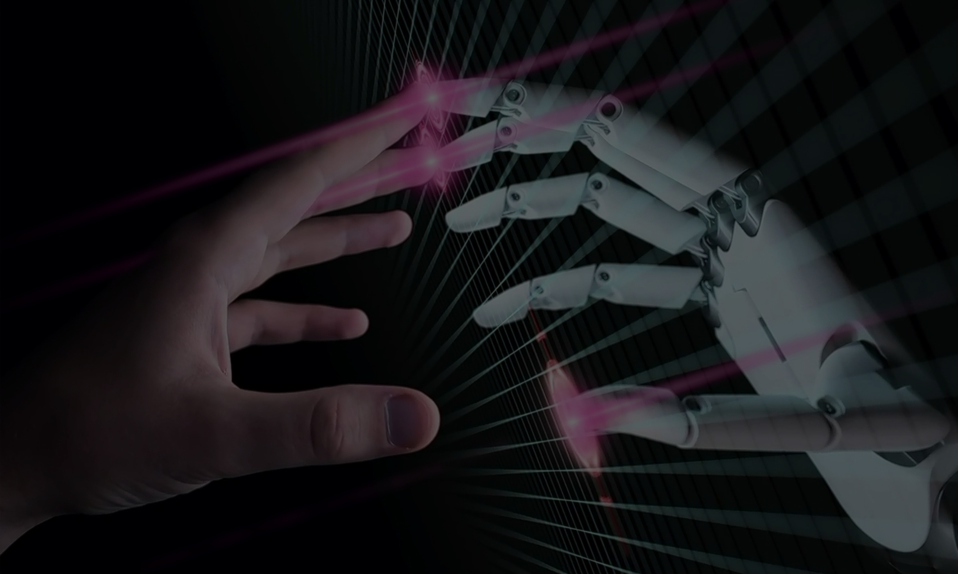
08
Gracias

